Slide 1
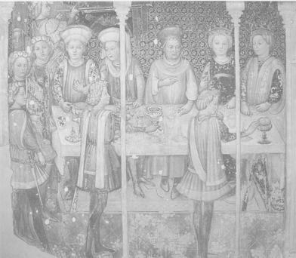
Bottega degli Zavattari, Banchetto dinozze di Teodolinda e Agilulfo, Monza, Duomo. Prima del restauro

Slide 2
Dopo il restauro

Slide 3
Particolare prima del restauro

Slide 4
Particolare dopo il restauro

Slide 5
Particolare pima del restauro

Slide 6
Particolare dopo il restauro

Slide 7
Particolare della storia di Teodolinda

Slide 8
Particolare della storia di Teodolinda

Slide 9
Le restauratrici sul punteggio

